Slide 1
05
Notions et contenus | Capacités exigibles
- Couple acide-base. - Constante d’acidité K_{a} d’un couple, constantes d’acidité des deux couples acide-base de l’eau. | - Reconnaître un couple acide-base. - Écrire l’équation de la réaction associée à la constante d’acidité d’un couple donné.
- pH, diagramme de prédominance, diagramme de distribution : tracé et exploitation. - Application aux acides aminés, point isoélectrique. | - Extraire les valeurs de constantes d’acidité de courbes de distribution et de diagrammes de prédominance. (Capacité numérique) Tracer, à l’aide d’un langage de programma-tion, le diagramme de distribution des espèces d’un ou plusieurs couple(s) acide-base, et déterminer la valeur du point isoélectrique d’un acide aminé.
- Réaction acide-base ; relation entre la constante thermodynamique d’équilibre et les constantes d’acidité des couples mis en jeu. | - Reconnaître une réaction acide-base à partir de son équation. - Écrire l’équation de la réaction acide-base modélisant une transforma-tion en solution aqueuse et déterminer la valeur de sa constante thermo-dynamique d’équilibre.
- Mise en solution et réaction d’un acide ou d’une base dans l’eau, modèle des acides et bases forts, des acides et bases faibles. - Exemples usuels d’acides et de bases : nom, formule et caractère – faible ou fort – des acides sulfurique, nitrique, chlorhydrique, phospho-rique, éthanoïque, du dioxyde de carbone aqueux, de la soude, la potasse, l’ion hydrogénocarbonate, l’ion carbonate, l’ammoniac. | - Identiﬁer le caractère fort ou faible d’un acide ou d’une base à partir d’informations fournies (pH d’une solution de concentration donnée, espèces présentes dans l’état ﬁnal, constante d’acidité K_{a}). - Citer l’inﬂuence de la constante d’acidité K_{a} et de la concentration de l’acide ou de la base sur le taux d’avancement de la réaction d’un acide ou d’une base avec l’eau.
- Exploitation de diagrammes de prédominance et état ﬁnal d’un système. | - Extraire les données thermodynamiques pertinentes de tables pour étudier un système en solution aqueuse. - Utiliser les diagrammes de prédominance pour identiﬁer des espèces incompatibles ou prévoir la nature des espèces majoritaires. - Déterminer la composition du système dans l’état ﬁnal pour une transformation modélisée par une réaction chimique unique, en simpliﬁant éventuellement les calculs à l’aide d’hypothèses adaptées. - (TP) Mettre en œuvre une réaction acide-base pour réaliser une analyse qualitative ou quantitative en solution aqueuse.
- Solutions tampons. | - Citer les propriétés d’une solution tampon et les relier à sa composition. - Citer des couples acide-base jouant un rôle de tampon dans des systèmes biologiques et géologiques.

Slide 2
I- Théorie de Brönsted des acides et des bases (1923)
ACIDE de Brönsted, BASE de Brönsted


Un ACIDE de Brönsted est une espèce chimique capable de perdre un (ou plusieurs) proton(s) H⁺
Une BASE de Brönsted est une espèce chimique capable de gagner un (ou plusieurs) proton(s) H⁺
 Application 1 :
- CH₃COOH est un acide : en quelle espèce chimique est-il susceptible de se transformer ?
- NH₃ est une base : en quelle espèce chimique est-elle susceptible de se transformer ?
- H₃PO₄ est un triacide : en quelles espèces chimiques est-il susceptible de se transfor-mer ?
- CO₃ ^{2 –} est une dibase : en quelles espèces chimiques est-elle susceptible de se trans-former ?
L’acide éthanoïque se transformera en CH₃COO –
(ion éthanoate)
L’ammoniaque se transformera en NH₄ ⁺ (ion ammonium)
L’acide phosphorique se transformera en H₂PO₄ – puis en HPO₄ ^{2 –} et enfin en PO₄ ^{3 –} (ion phosphate)
L’ion carbonate se transformera en HCO₃ – (ion hydrogénocarbonate) puis en H₂CO₃, identique à CO₂ + H₂O (dioxyde de carbone aqueux)

Slide 3
- H₃PO₄ est un triacide : en quelles espèces chimiques est-il susceptible de se transfor-mer ?
- CO₃ ^{2 –} est une dibase : en quelles espèces chimiques est-elle susceptible de se trans-former ?
L’acide phosphorique se transformera en H₂PO₄ – puis en HPO₄ ^{2 –} et enfin en PO₄ ^{3 –} (ion phosphate)
L’ion carbonate se transformera en HCO₃ – (ion hydrogénocarbonate) puis en H₂CO₃, identique à CO₂ + H₂O (dioxyde de carbone aqueux)
COUPLE Acide/Base

Quand un acide perd un proton, il se transforme en sa base conjuguée et inversement, quand une base gagne un proton, elle se transforme en son acide conjugué. Si on note AH l’acide et A – sa base conjuguée, l’écriture AH / A – est appelée COUPLE Acide/Base.
 Application 2 : Quels sont les différents couples acide/base associés aux espèces chimiques de l’Application 1.
CH₃COOH / CH₃COO –
NH₄⁺ / NH₃
H₃PO₄ / H₂PO₄ –
H₂PO₄ – / HPO₄ ^{2 –}
HPO₄ ^{2 –} / PO₄ ^{3 –}
HCO₃ – / CO₃ ^{2 –}
CO₂ + H₂O / HCO₃

Slide 4
 Application 2 : Quels sont les différents couples acide/base associés aux espèces chimiques de l’Application 1.
CH₃COOH / CH₃COO –
NH₄⁺ / NH₃
H₃PO₄ / H₂PO₄ –
H₂PO₄ – / HPO₄ ^{2 –}
HPO₄ ^{2 –} / PO₄ ^{3 –}
HCO₃ – / CO₃ ^{2 –}
CO₂ + H₂O / HCO₃
Espèce AMPHOTERE

Certaines espèces chimiques ont la particularité d’intervenir dans deux couples Acide/Base différents ; dans le premier, en tant qu’acide, et dans le second, en tant que base. On dit de cette espèce qu’elle est AMPHOTERE (adjectif) ou que c’est UN AMPHOLYTE (nom commun).
 Application 3 :
- L’eau est une espèce amphotère. Ecrire les deux couples acide/base mis en jeu.
- Quels sont les espèces amphotères parmi celles écrites dans l’Application 2.
H₂O / HO –
Ion HYDROXYDE
Ion OXONIUM
H₃O⁺ / H₂O
H₂PO₄ –
HPO₄ ^{2 –}
HCO₃ –

Slide 5
 Application 3 :
- L’eau est une espèce amphotère. Ecrire les deux couples acide/base mis en jeu.
- Quels sont les espèces amphotères parmi celles écrites dans l’Application 2.
H₂O / HO –
Ion HYDROXYDE
Ion OXONIUM
H₃O⁺ / H₂O
H₂PO₄ –
HPO₄ ^{2 –}
HCO₃ –
REACTION acido-basique

Le proton H⁺ n’existe pas à l’état libre dans l’eau : il n’est qu’échangé. Autrement dit, l’acide A₁H d’un couple A₁H / A₁ – ne pourra jouer son rôle d’acide que s’il existe dans le milieu la base A₂ – d’un couple A₂H / A₂ – susceptible de fixer le proton libéré.
Il se produit alors la réaction acido-basique : A₁H + A₂ –  A₁ – + A₂H.
 Application 4 : Ecrire l’équation chimique relative à la transformation chimique se produisant entre l’acide éthanoïque et l’ammoniaque.
CH₃COOH / CH₃COO –
CH₃COOH _{(aq)} + NH_{3 (aq)}
 CH₃COO – _{(aq)} + NH₄⁺ _{(aq)}
NH₄⁺ / NH₃

Slide 6
 Application 4 : Ecrire l’équation chimique relative à la transformation chimique se produisant entre l’acide éthanoïque et l’ammoniaque.
CH₃COOH / CH₃COO –
CH₃COOH _{(aq)} + NH_{3 (aq)}
 CH₃COO – _{(aq)} + NH₄⁺ _{(aq)}
NH₄⁺ / NH₃
AUTOPROTOLYSE de l’eau

L’autoprotolyse de l’eau est une réaction chimique particulière se produisant dans n’importe quelle solution aqueuse. L’eau étant une espèce amphotère, certaines molécules d’eau (acides de Brönsted) peuvent perdre un proton H⁺ qui sera récupéré par d’autres molécules d’eau (base de Brönsted) selon l’équation chimique :
Constante d’équilibre :
H₃O ⁺ / H₂O
[H₃O⁺]_{F} × [HO –]_{F}
2 H₂O _{(l)}
 H₃O ⁺_{(aq)} + HO –_{(aq)}
K_{e} =
H₂O / HO –
(C°)²
Grandeurs associés :
pK_{e} = – log (K_{e})
K_{e} = 10 ^{– pKe}
« Produit ionique de l’eau »
A 25 °C, K_{e} = 10 ^{– 14}

Slide 7
AUTOPROTOLYSE de l’eau
Constante d’équilibre :
H₃O ⁺ / H₂O
[H₃O⁺]_{F} × [HO –]_{F}
2 H₂O _{(l)}
 H₃O ⁺_{(aq)} + HO –_{(aq)}
K_{e} =
H₂O / HO –
(C°)²
Grandeurs associés :
pK_{e} = – log (K_{e})
K_{e} = 10 ^{– pKe}
« Produit ionique de l’eau »
A 25 °C, K_{e} = 10 ^{– 14}
II- Classification des acides et des bases
1) Force des acides et des bases
a/ Acides forts & bases fortes
Base INDIFFERENTE
(incapable de capter des protons)
Acide FORT

Propriété :
Un acide fort est un acide qui réagit totalement avec l’eau selon
l’équation :
AH _{(aq)} + H₂O _{(l)}  A – _{(aq)} + H₃O ⁺ _{(aq)}
Une solution d’acide fort à la concentration molaire C contient des ions H₃O⁺ à la concentration molaire C.

Slide 8
a/ Acides forts & bases fortes
Base INDIFFERENTE
(incapable de capter des protons)
Acide FORT

Propriété :
Un acide fort est un acide qui réagit totalement avec l’eau selon
l’équation :
AH _{(aq)} + H₂O _{(l)}  A – _{(aq)} + H₃O ⁺ _{(aq)}
Une solution d’acide fort à la concentration molaire C contient des ions H₃O⁺ à la concentration molaire C.
Exemples :
- Le chlorure d’hydrogène HCl _{(g)} : HCl _{(g)} + H₂O _{(l)}  Cl – _{(aq)} + H₃O ⁺ _{(aq)}.
l’acide nitrique HNO_{3 (l)} : HNO₃ _{(l)} + H₂O _{(l)}  NO₃ – _{(aq)} + H₃O ⁺ _{(aq)}.
- l’acide sulfurique H₂SO_{4 (l)} : H₂SO₄ _{(l)} + H₂O _{(l)}  HSO₄ – _{(aq)} + H₃O ⁺ _{(aq)}
(seule la 1ère acidité est forte).
Solution d’acide chlorhydrique
Acide INDIFFERENT
(incapable de perdre des protons)
Base FORTE

Une base forte est une base qui réagit totalement avec l’eau selon
l’équation :
A –_{(aq)} + H₂O _{(l)}  AH _{(aq)} + HO – _{(aq)}

Slide 9
Acide INDIFFERENT
(incapable de perdre des protons)
Base FORTE

Propriété :
Une base forte est une base qui réagit totalement avec l’eau selon
l’équation :
A –_{(aq)} + H₂O _{(l)}  AH _{(aq)} + HO – _{(aq)}
Une solution de base forte à la concentration molaire C contient des ions HO – à la concentration molaire C.
Exemples :
- l’ion amidure NH₂ – _{(aq)} : NH₂ – _{(aq)} + H₂O _{(l)}  NH₃ _{(aq)} + HO – _{(aq)}.
- l’ion éthanolate C₂H₅O – _{(aq)} : C₂H₅O – _{(aq)} + H₂O _{(l)}  C₂H₅OH _{(aq)} + HO – _{(aq)}.
Les solutions de soude (Na⁺_{(aq)}, HO –_{(aq)}) et de potasse (K⁺_{(aq)}, HO – _{(aq)}) sont des solutions de bases fortes couramment utilisées en chimie.
b/ Acides faibles & bases faibles
Acide FAIBLE

Un acide faible est un acide qui réagit partiellement avec l’eau selon
l’équation :
AH _{(aq)} + H₂O _{(l)}  A – _{(aq)} + H₃O ⁺ _{(aq)}

Slide 10
b/ Acides faibles & bases faibles
Acide FAIBLE

Un acide faible est un acide qui réagit partiellement avec l’eau selon
l’équation :
AH _{(aq)} + H₂O _{(l)}  A – _{(aq)} + H₃O ⁺ _{(aq)}
[A –]_{F} × [H₃O⁺]_{F}
Constante d’équilibre = Constante d’acidité :
K_{a} =
[AH]_{F} × C°
Grandeurs associés :
pK_{a} = – log (K_{a}) ; K_{a} = 10 ^{– pKa}
Exemples :
- l’acide éthanoïque CH₃COOH _{(aq)} :
CH₃COOH _{(aq)} + H₂O _{(l)}  CH₃COO – _{(aq)} + H₃O ⁺ _{(aq)}.
- l’ion hydrogénosulfate HSO₄ – _{(aq)} :
HSO₄ – _{(aq)} + H₂O _{(l)}  SO₄ ^{2 –} _{(aq)} + H₃O ⁺ _{(aq)}.
- l’ion hydrogénocarbonate HCO₃ – _{(aq)} :
HCO₃ – _{(aq)} + H₂O _{(l)}  CO₃ ^{2 –} _{(aq)} + H₃O ⁺ _{(aq)}.
- le dioxyde de carbone aqueux CO₂ _{(aq)} :
CO₂ _{(aq)} + 2 H₂O _{(l)}  HCO₃ – _{(aq)} + H₃O ⁺ _{(aq)}.
- l’acide phosphorique H₃PO_{4 (l)} :
H₃PO₄ _{(l)} + H₂O _{(l)}  H₂PO₄ – _{(aq)} + H₃O ⁺ _{(aq)}

Slide 11
b/ Acides faibles & bases faibles
Acide FAIBLE

Un acide faible est un acide qui réagit partiellement avec l’eau selon
l’équation :
AH _{(aq)} + H₂O _{(l)}  A – _{(aq)} + H₃O ⁺ _{(aq)}
[A –]_{F} × [H₃O⁺]_{F}
Constante d’équilibre = Constante d’acidité :
K_{a} =
[AH]_{F} × C°
Grandeurs associés :
pK_{a} = – log (K_{a}) ; K_{a} = 10 ^{– pKa}
 Evolution du taux d’avancement final en fonction de K_{A} et de la concentration initiale en acide faible

Slide 12
 Evolution du taux d’avancement final en fonction de K_{A} et de la concentration initiale en acide faible

Slide 13
 Evolution du taux d’avancement final en fonction de K_{A} et de la concentration initiale en acide faible
Propriété :
Les acides faibles les plus « forts » sont ceux qui ont les pK_{A} les plus faibles.
Plus un acide est dilué, plus sa réaction avec l’eau est favorisée dans le sens direct (loi de la dilution d’OSTWALD).
Base FAIBLE

Une base faible est une base qui réagit partiellement avec l’eau selon
l’équation :
A –_{(aq)} + H₂O _{(l)}  AH _{(aq)} + HO – _{(aq)}
Exemples :
- l’ammoniaque NH_{3 (aq)} : NH_{3 (aq)} + H₂O _{(l)}  NH₄ ⁺ _{(aq)} + HO – _{(aq)}.
- l’ion hydrogénocarbonate HCO₃– _{(aq)} : HCO₃– _{(aq)} + H₂O _{(l)}  CO₂, H₂O_{(aq)} + HO –_{(aq)}
- l’ion carbonate CO₃ ^{2 –} _{(aq)} : CO₃ ^{2 –} _{(aq)} + H₂O _{(l)}  HCO₃ – _{(aq)} + HO – _{(aq)}.

Slide 14
Base FAIBLE

Une base faible est une base qui réagit partiellement avec l’eau selon
l’équation :
A –_{(aq)} + H₂O _{(l)}  AH _{(aq)} + HO – _{(aq)}
Exemples :
- l’ammoniaque NH_{3 (aq)} : NH_{3 (aq)} + H₂O _{(l)}  NH₄ ⁺ _{(aq)} + HO – _{(aq)}.
- l’ion hydrogénocarbonate HCO₃– _{(aq)} : HCO₃– _{(aq)} + H₂O _{(l)}  CO₂, H₂O_{(aq)} + HO –_{(aq)}
- l’ion carbonate CO₃ ^{2 –} _{(aq)} : CO₃ ^{2 –} _{(aq)} + H₂O _{(l)}  HCO₃ – _{(aq)} + HO – _{(aq)}.
 Evolution du taux d’avancement final en fonction de K_{A} et de la concentration initiale en base faible

Slide 15
 Evolution du taux d’avancement final en fonction de K_{A} et de la concentration initiale en base faible

Slide 16
 Evolution du taux d’avancement final en fonction de K_{A} et de la concentration initiale en base faible
Propriété :
Les bases faibles les plus « fortes » sont celles qui ont les pK_{A} les plus forts.
Plus une base est diluée, plus sa réaction avec l’eau est favorisée dans le sens direct (loi de la dilution d’OSTWALD).

Slide 17
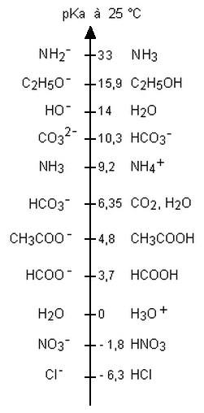
 Evolution du taux d’avancement final en fonction de K_{A} et de la concentration initiale en base faible
Propriété :
Les bases faibles les plus « fortes » sont celles qui ont les pK_{A} les plus forts.
Plus une base est diluée, plus sa réaction avec l’eau est favorisée dans le sens direct (loi de la dilution d’OSTWALD).
2) Classification sur une échelle d’acidité :
Bases fortes nivelées en HO – par l’eau
Acides indifférents
Force croissante des acides
Bases faibles
Acides faibles
Force croissante des bases
Acides forts nivelés en H₃O ⁺ par l’eau
Bases indifférentes

Slide 18
2) Classification sur une échelle d’acidité :
Bases fortes nivelées en HO – par l’eau
Acides indifférents
Force croissante des acides
Bases faibles
Acides faibles
Force croissante des bases
Acides forts nivelés en H₃O ⁺ par l’eau
Bases indifférentes
III- Répartition des espèces acido-basiques selon le pH
1) Définition du pH d’une solution aqueuse
[H₃O⁺]_{F}
Pour des solutions diluées : pH = – log a(H₃O⁺)_{F}
⬄ pH = – log
C°

Slide 19
III- Répartition des espèces acido-basiques selon le pH
1) Définition du pH d’une solution aqueuse
mol.L ^{– 1}
∅
[H₃O⁺]_{F}
Pour des solutions diluées : pH = – log a(H₃O⁺)_{F}
⬄ pH = – log
C°
Formule associée :
[H₃O⁺]_{F} = C° × 10 ^{– pH}
1 mol.L ^{– 1}
Le pH dépend donc de la concentration molaire en ion oxonium H₃O⁺ de la solution. Selon sa valeur, on pourra alors dire qu’une solution est acide, basique ou neutre. Par exemple, à 25 °C, une solution sera :
• NEUTRE si : ___________________________
• ACIDE si : _____________________________
• BASIQUE si : ___________________________
[H₃O⁺]_{F} = [HO –]_{F}  pH = 7
[H₃O⁺]_{F} > [HO –]_{F}  pH < 7
[H₃O⁺]_{F} < [HO –]_{F}  pH > 7
L’estimation du pH d’une solution aqueuse peut se faire en utilisant du papier-pH mais une mesure précise nécessite l’utilisation d’un pH-mètre

Slide 20
Par exemple, à 25 °C, une solution sera :
• NEUTRE si : ___________________________
• ACIDE si : _____________________________
• BASIQUE si : ___________________________
[H₃O⁺]_{F} = [HO –]_{F}  pH = 7
[H₃O⁺]_{F} > [HO –]_{F}  pH < 7
[H₃O⁺]_{F} < [HO –]_{F}  pH > 7
2) Diagramme de PREDOMINANCE d’un couple Acide/Base
a/ Principe de construction
pH
pK_{a}
[A –]_{F} × [H₃O⁺]_{F}
[A –]_{F}
[H₃O⁺]_{F}
K_{a} =
⬄
– log K_{a} =
– log
– log
[AH]_{F} × C°
[AH]_{F}
C°
[A –]_{F}
⬄
pH = pKa + log
[AH]_{F}
⬥ AH prédomine sur A – si :
[AH]_{F} > [A –]_{F} 
⬥ A – prédomine sur AH si :
[A –]_{F} > [AH]_{F} 
pH < pK_{a}
pH > pK_{a}
Domaine de prédominance de AH
Domaine de prédominance de A –
pH
pK_{a}

Slide 21
2) Diagramme de PREDOMINANCE d’un couple Acide/Base
a/ Principe de construction
pH
pK_{a}
[A –]_{F} × [H₃O⁺]_{F}
[A –]_{F}
[H₃O⁺]_{F}
K_{a} =
⬄
– log K_{a} =
– log
– log
[AH]_{F} × C°
[AH]_{F}
C°
[A –]_{F}
⬄
pH = pKa + log
[AH]_{F}
⬥ AH prédomine sur A – si :
[AH]_{F} > [A –]_{F}  pH < pK_{a}
⬥ A – prédomine sur AH si :
[A –]_{F} > [AH]_{F}  pH > pK_{a}
Domaine de prédominance de AH
Domaine de prédominance de A –
pH
pK_{a}
Il existe des diagrammes de prédominance à 10 % pour lesquels :

Slide 22
2) Diagramme de PREDOMINANCE d’un couple Acide/Base
a/ Principe de construction
pH
pK_{a}
[A –]_{F} × [H₃O⁺]_{F}
[A –]_{F}
[H₃O⁺]_{F}
K_{a} =
⬄
– log K_{a} =
– log
– log
[AH]_{F} × C°
[AH]_{F}
C°
[A –]_{F}
⬄
pH = pKa + log
[AH]_{F}
⬥ AH prédomine sur A – si :
[AH]_{F} > [A –]_{F}  pH < pK_{a}
⬥ A – prédomine sur AH si :
[A –]_{F} > [AH]_{F}  pH > pK_{a}
Domaine de prédominance de AH
Domaine de prédominance de A –
pH
pK_{a}
 Application 5 : Dessiner le diagramme de prédominance du couple CH₃COOH / CH₃COO – (pK_{A} = 4,6) puis celui de l’acide oxalique H₂C₂O₄ qui est un diacide caractérisé par deux valeurs de pK_{A} (pK_{A1} = 1,2 ; pK_{A2} = 4,3).
DP de CH₃COOH
DP de CH₃COO –
pH
4,6

Slide 23
 Application 5 : Dessiner le diagramme de prédominance du couple CH₃COOH / CH₃COO – (pK_{A} = 4,6) puis celui de l’acide oxalique H₂C₂O₄ qui est un diacide caractérisé par deux valeurs de pK_{A} (pK_{A1} = 1,2 ; pK_{A2} = 4,3).
DP de CH₃COOH
DP de CH₃COO –
pH
4,6
DP de H₂C₂O₄
DP de HC₂O₄ –
DP de C₂O₄ ^{2 –}
pH
1,2
4,3
b/ Application aux acides aminés
groupe CARBOXYLE = acide faible
pK_{A} (RCOOH / RCOO –) ≈ 1-4
groupes CARBOXYLE et AMINO ayant des propriétés acido-basiques
groupe AMINO = base faible
pK_{A} (RNH₃⁺ / RNH₂) ≈ 8-11
 Application 6 : Dessiner le diagramme de prédominance de l’alanine de formule H₂N–CH(CH₃)–COOH dont les pK_{A} valent respectivement 2,3 et 9,6.

Slide 24
b/ Application aux acides aminés
groupe CARBOXYLE = acide faible
pK_{A} (RCOOH / RCOO –) ≈ 1-4
groupes CARBOXYLE et AMINO ayant des propriétés acido-basiques
groupe AMINO = base faible
pK_{A} (RNH₃⁺ / RNH₂) ≈ 8-11
 Application 6 : Dessiner le diagramme de prédominance de l’alanine de formule H₂N–CH(CH₃)–COOH dont les pK_{A} valent respectivement 2,3 et 9,6.
DP de
H₃N⁺-CH(CH₃)-COOH
DP de
H₃N⁺-CH(CH₃)-COO –
DP de
H₂N-CH(CH₃)-COO –
(Ala +)
2,3
(Ala +/-)
9,6
(Ala -)
pH
Forme ZWITTERION (espèce possédant des charges mais globalement neutre)
3) Diagramme de DISTRIBUTION d’un couple Acide/Base
a/ Principe de construction
But = connaître les proportions exactes d’un acide et de sa base conjuguée pour une solution de pH donné

Slide 25
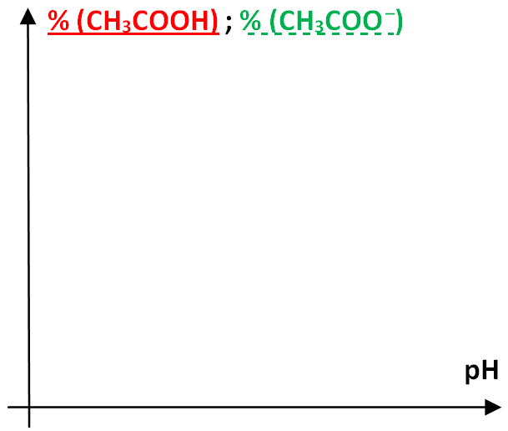
3) Diagramme de DISTRIBUTION d’un couple Acide/Base
a/ Principe de construction
But = connaître les proportions exactes d’un acide et de sa base conjuguée pour une solution de pH donné
100 %
50 %
pH = pK_{a}
Quelle grandeur caractéristique d’un couple acide/base peut-on relever ?
On détermine la valeur du pK_{A} d’un couple AH / A – en repérant la valeur de l’abscisse du point de croisement entre les courbes représentatives de AH et de A –.

Slide 26
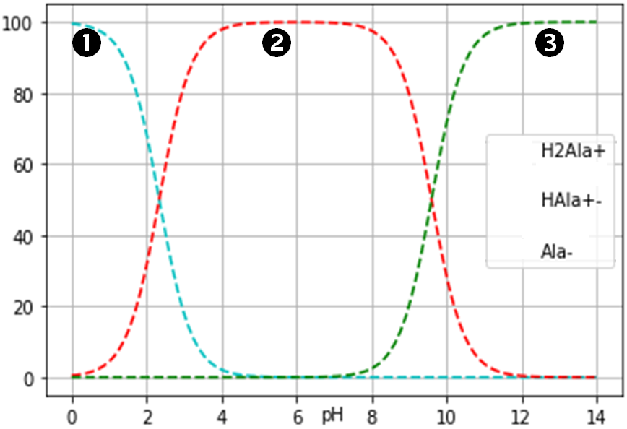
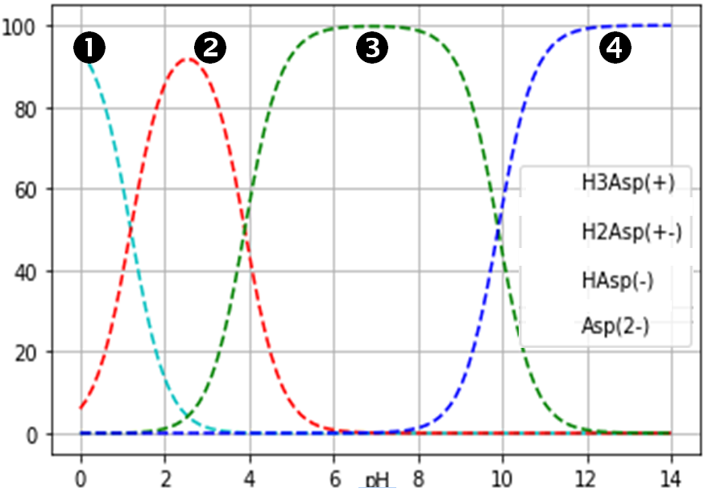
Quelle grandeur caractéristique d’un couple acide/base peut-on relever ?
On détermine la valeur du pK_{A} d’un couple AH / A – en repérant la valeur de l’abscisse du point de croisement entre les courbes représentatives de AH et de A –.
b/ Application aux acides aminés
❶
❶
❷
❷
❸
❸
❹

Slide 27
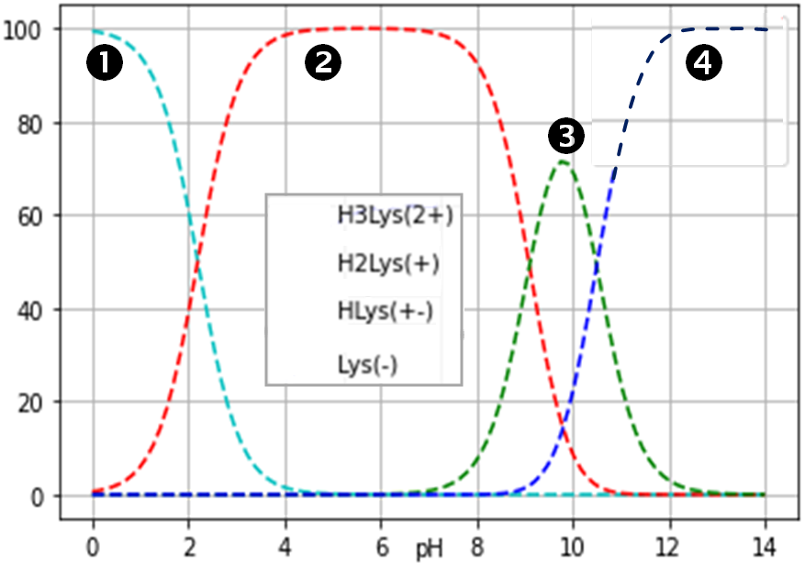
❶
❶
❷
❷
❸
❸
❹
❹
La charge globale que portent les acides aminés diffère donc :
→ selon le pH pour un acide aminé donné ;
→ selon l’acide aminé considéré pour un pH donné .

Slide 28
Application = l’ELECTROPHORESE
 Application 8 : Interpréter les résultats d’électrophorèse ci-dessus.

Slide 29
Alanine
Acide
aspartique
Asp -
Lysine
Ala +
Ala +-
Asp +
Asp +-
Lys +
Lys 2+

Slide 30
Alanine
Acide
aspartique
Asp 2-
Asp -
Lysine
Lys +-
Lys -
Ala +-
Ala -
Lys +

Slide 31
Asp 2-
Asp -
Lys +-
Lys -
Ala +
Ala +-
Ala -
Asp +
Asp +-
Lys +
Lys 2+
 Application 8 : Interpréter les résultats d’électrophorèse ci-dessus.
Les acides aminés chargés positivement se déplacent vers l’électrode négative, ceux chargés négativement vers l’électrode positive et ceux qui sont sous leur forme zwitterion ne se déplacent pas.
Les tables de données concernant les acides aminés mentionnent un pH particulier appelé « point ISOELECTRIQUE » :
Le point isoélectrique pI d’un acide aminé est le pH pour lequel cet acide aminé est immobile quand il est soumis à un champ électrique.
Définition :

Slide 32
 Application 8 : Interpréter les résultats d’électrophorèse ci-dessus.
Les acides aminés chargés positivement se déplacent vers l’électrode négative, ceux chargés négativement vers l’électrode positive et ceux qui sont sous leur forme zwitterion ne se déplacent pas.
Les tables de données concernant les acides aminés mentionnent un pH particulier appelé « point ISOELECTRIQUE » :
Le point isoélectrique pI d’un acide aminé est le pH pour lequel cet acide aminé est immobile quand il est soumis à un champ électrique.
Définition :
 Application 9 : le point isoélectrique de l’alanine, de l’acide aspartique et de la lysine valent respectivement 6,0 – 2,8 et 9,7. Expliquer qualitativement où se situent ces pH particuliers sur les diagrammes de distribution.
C’est le pH pour lequel le zwittérion a sa proportion maximale.

Slide 33
 Application 9 : le point isoélectrique de l’alanine, de l’acide aspartique et de la lysine valent respectivement 6,0 – 2,8 et 9,7. Expliquer qualitativement où se situent ces pH particuliers sur les diagrammes de distribution.
C’est le pH pour lequel le zwittérion a sa proportion maximale.
1
On peut montrer que pI =
× (pKa₁ + pKa₂)
2
avec pK_{a1} et pK_{a2} les pK_{a} des deux couples où le zwittérion intervient
 Application 10 : Dans quel sens se déplacent les acides aminés :
- si pH < pI ?
- si pH > pI ?
- si pH ≈ pI ?
Vers la borne – (car ils sont chargés +)
Vers la borne + (car ils sont chargés -)
Ils ne bougent pas

Slide 34
 Application 10 : Dans quel sens se déplacent les acides aminés :
- si pH < pI ?
- si pH > pI ?
- si pH ≈ pI ?
Vers la borne – (car ils sont chargés +)
Vers la borne + (car ils sont chargés -)
Ils ne bougent pas
IV- Composition d’un état final
1) Aspect qualitatif
a/ Utilisation des diagrammes de prédominance
Le DP de l’acide et DP de la base ont une ZONE COMMUNE
Pas de réaction
On mélange un acide et une base …
Y a-t-il réaction ?
Le DP de l’acide et DP de la base ont n’ont pas de ZONE COMMUNE
Réaction
 Application 11 : Un mélange contenant de l’acide éthanoïque et de l’ammoniac évoluera-t-il ?
Les DP de CH₃COOH et de NH₃ sont disjoints
 Le mélange va évoluer selon l’équation chimique :
CH₃COOH _{(aq)} + NH_{3 (aq)}
 CH₃COO – _{(aq)} + NH₄⁺ _{(aq)}

Slide 35
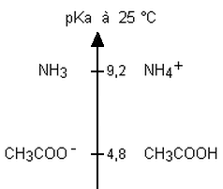
 Application 11 : Un mélange contenant de l’acide éthanoïque et de l’ammoniac évoluera-t-il ?
Les DP de CH₃COOH et de NH₃ sont disjoints
 Le mélange va évoluer selon l’équation chimique :
CH₃COOH _{(aq)} + NH_{3 (aq)}
 CH₃COO – _{(aq)} + NH₄⁺ _{(aq)}
c/ Calcul d’une constante d’équilibre
Rappels du Cours de Chimie 04 :
- Si K° > 10³, la réaction est très avancée et quasi-totale
- Si K° < 10 ^{– 3} , la réaction est très peu avancée et très limitée
- Si 10 ^{– 3} < K° < 10³, la réaction est entre les deux
 Application 12 : a) Exprimer la constante d’équilibre de la réaction entre l’acide éthanoïque et l’ammoniaque en fonction des pK_{A} de ces deux couples.
CH₃COOH _{(aq)} + NH_{3 (aq)}
 CH₃COO – _{(aq)} + NH₄⁺ _{(aq)}
[CH₃COO –]_{F} × [NH₄⁺]_{F}
[H₃O⁺]_{F}
C°
K° =
×
×
pK_{a2}
[H₃O⁺]_{F}
[CH₃COOH]_{F} × [NH₃]_{F}
C°
K_{a1}
Donc K° =
 K° = 10 ^{(pKa2 – pKa1)}
pK_{a1}
K_{a2}
 K° = 10 ^{4,4} = 2,5.10⁴

Slide 36
 Application 12 : a) Exprimer la constante d’équilibre de la réaction entre l’acide éthanoïque et l’ammoniaque en fonction des pK_{A} de ces deux couples.
CH₃COOH _{(aq)} + NH_{3 (aq)}
 CH₃COO – _{(aq)} + NH₄⁺ _{(aq)}
[CH₃COO –]_{F} × [NH₄⁺]_{F}
[H₃O⁺]_{F}
C°
×
×
pK_{a2}
[CH₃COOH]_{F} × [NH₃]_{F}
C°
[H₃O⁺]_{F}
K_{a1}
Donc K° =
 K° = 10 ^{(pKa2 – pKa1)}
pK_{a1}
K_{a2}
 K° = 10 ^{4,4} = 2,5.10⁴
b) Exprimer la constante d’équilibre de la réaction entre les ions éthanoate et les ions ammonium en fonction des pK_{A} de ces deux couples.
CH₃COO – _{(aq)} + NH₄⁺ _{(aq)} 
CH₃COOH _{(aq)} + NH_{3 (aq)}
[CH₃COOH]_{F}× [NH₃]_{F}
1
K’° =
Donc K’° =
pK_{a2}
[CH₃COO –]_{F} × [NH₄⁺]_{F}
K⁰
K_{a2}
Donc K’° =
 K’° = 10 ^{(pKa1 – pKa2)}
pK_{a1}
K_{a1}
 K’⁰ = 10 – ^{4,4} = 4,0.10 ^{– 5}
Règle du GAMMA :
Sens des aiguilles d’une montre  K° = 10 ^{|ΔpKa|}
Sens inverse des aiguilles d’une montre  K° = 10 ^{– |ΔpKa|}

Slide 37
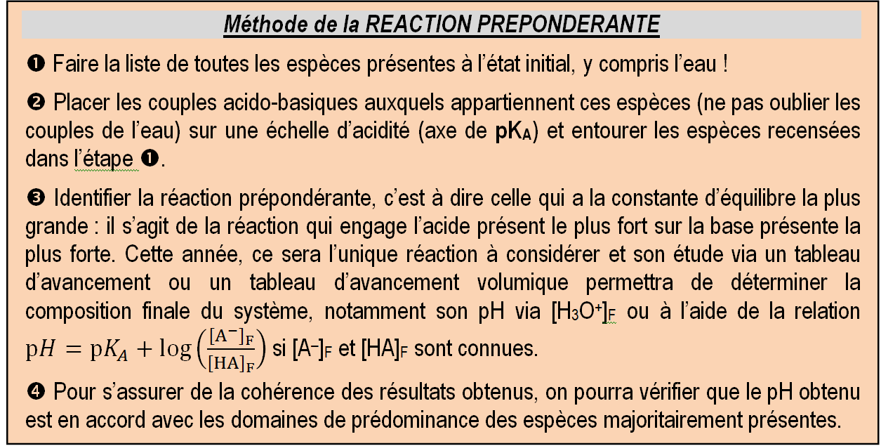
2) Aspect quantitatif
 Application 13 : Déterminer la valeur du pH des solutions suivantes.
a) Solution aqueuse d’acide éthanoïque à C₁ = 1,0.10 ^{– 2} mol.L ^{– 1}.
b) Solution aqueuse de sulfure de sodium (2 Na⁺_{(aq)}, S ^{2 –} _{(aq)}) à C₁ = 1,0.10 ^{– 2} mol.L ^{– 1}.
Données : pK_{A1} (CH₃COOH / CH₃COO –) = 4,8 ;
pK_{A2} (HS – / S ^{2 –}) = 12,9 ;

Slide 38
 Application 13 : Déterminer la valeur du pH des solutions suivantes.
a) Solution aqueuse d’acide éthanoïque à C₁ = 1,0.10 ^{– 2} mol.L ^{– 1}.
Données : pK_{A1} (CH₃COOH / CH₃COO –) = 4,8 ;
La réaction prépondérante à envisager est :
mol.L ^{– 1}
CH₃COOH _{(aq)} + H₂O _{(l)}  CH₃COO – _{(aq)} + H₃O ⁺ _{(aq)}
EI
C₁
Solvant
0
0
EF
C₁ – x_{F}
Solvant
x_{F}
x_{F}

Slide 39
 Application 13 : Déterminer la valeur du pH des solutions suivantes.
b) Solution aqueuse de sulfure de sodium (2 Na⁺_{(aq)}, S ^{2 –} _{(aq)}) à C₁ = 1,0.10 ^{– 2} mol.L ^{– 1}.
Données : pK_{A2} (HS – / S ^{2 –}) = 12,9 ;
La réaction prépondérante à envisager est :
mol.L ^{– 1}
S ^{2 –} _{(aq)} + H₂O _{(l)}  HS – _{(aq)} + HO – _{(aq)}
EI
C₁
Solvant
0
0
EF
C₁ – x_{F}
Solvant
x_{F}
x_{F}

Slide 40
Application 13 : Déterminer la valeur du pH des solutions suivantes.
c) Solution aqueuse d’hydrogénocarbonate de sodium à C₁ = 1,0.10 ^{– 2} mol.L ^{– 1}
Données : pK_{A3} (CO₂, H₂O / HCO₃ –) = 6,4 ; pK_{A4} (HCO₃ – / CO₃ ^{2 –}) = 10,4 ;
La réaction prépondérante à envisager est :
mol.L ^{– 1}
2 HCO₃ – _{(aq)}  CO₃ ² – _{(aq)} + CO₂, H₂O _{(aq)}
EI
C₁
0
0
EF
C₁ – 2 x_{F}
x_{F}
x_{F}

Slide 41
-d) Mélange de V₁ = 50,0 mL d’acide éthanoïque à C₁ = 1,0.10 ^{– 2} mol.L ^{– 1} avec V₂ = 50,0 mL d’une solution d’ammoniaque à C₂ = 1,0.10 ^{– 2} mol.L ^{– 1}.
Données : pK_{A1} (CH₃COOH / CH₃COO –) = 4,8 ; pK_{A5} (NH₄⁺ / NH₃) = 9,2 ;
La réaction prépondérante à envisager est :
mol.L ^{– 1}
CH₃COOH _{(aq)} + NH_{3 (aq)}  CH₃COO – _{(aq)} + NH₄⁺_{(aq)}
EI
C₁ / 2
C₂ / 2
0
0
EF
C₁ / 2 – x_{F}
C₂ / 2 – x_{F}
x_{F}
x_{F}

Slide 42
3) Un mélange particulier : les solutions tampons :
• Définition :
• Composition :
Une solution tampon est une solution dont le pH varie peu par addition modérée d’eau, d’acide ou de base.
Ces solutions sont constituées d’un mélange d’un acide faible AH et de sa base conjuguée A – dans des proportions comparables.
Le pH de cette solution varie le moins pour des proportions équimolaires en AH et A – (dans ce cas, pH = pK_{a} du couple).
 Application 14 :
a) Calculer le pH de la solution tampon obtenue si on mélange V₁ = 50,0 mL d’une solution d’ammoniaque NH_{3 (aq)} de concentration molaire C₁ = 10 ^{– 2} mol.L ^{– 1} avec un volume V₂ = 80,0 mL d’une solution de chlorure d’ammonium (NH₄⁺ _{(aq)}, Cl – _{(aq)}) de concentration molaire C₂ = 10 ^{– 2} mol.L ^{– 1} ;
Données : pK_{A} (NH₄⁺ / NH₃) = 9,2.
b) Avec un tableau d’avancement (en mol), montrer que le mélange de V₁ = 50,0 mL d’une solution d’ammoniaque NH_{3 (aq)} de concentration C₁ = 10 ^{– 2} mol.L ^{– 1} avec un volume V₃ = 30,0 mL d’une solution d’acide chlorhydrique (H₃O⁺ _{(aq)}, Cl – _{(aq)}) de concentration C₃ = 10 ^{– 2} mol.L ^{– 1} permet d’obtenir une solution tampon de pH quasiment équivalent à celui de l’Application 14a).

Slide 43
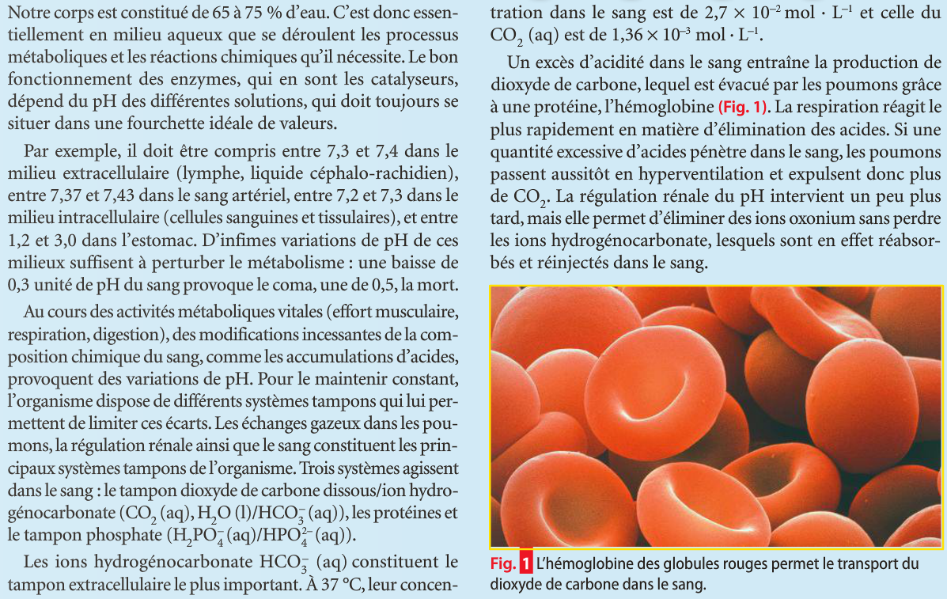
 Applications des solutions tampon
 Application 15 :
a) Montrer que le pH du sang est bien imposé par le couple CO₂, H₂O / HCO₃ – dont le pK_{A} à 37 °C vaut 6,1.
b) Déterminer la valeur du rapport [HPO₄ ^{2 –}] / [H₂PO₄ –] si ce couple contribue effectivement à tamponner le sang.
(à 37 °C, pK_{A} (H₂PO₄ –/ HPO₄ ^{2 –}) = 6,8).

